Slide 1
আজকের ক্লাসে সবাইকে
শুভেচ্ছা
মোহাম্মদ সাখাওয়াত হোসেন,,01917636486

Slide 2
শিক্ষক পরিচিত
মোহাম্মদ সাখাওয়াত হোসেন
সহকারি শিক্ষক (ব্যবসায় শিক্ষ)
মোক্তাল হোসেন উচ্চ বিদ্যালয় ,নেত্রকোনা।
ইমেলঃ shakhawath747@gamil.com ০১৯১৭ ৬৩৬৪৮৬

Slide 3
পাঠ পরিচিতি
শ্রেণিঃসপ্তম
বিষয়ঃবিজ্ঞান
পাঠ শিরোনাম:চল বিদ্যুতের ব্যবহার
অধ্যায়ঃদশম (বিদ্যুৎ ও চুম্বকের ঘটনা)
সময়ঃ০০.00.00
তারিখঃ ০০.০০.০০
মোহাম্মদ সাখাওয়াত হোসেন,,01917636486

Slide 4
নিচের গল্পটি দ্বারা কী বুঝানো হয়েছে?
আরাফ সকালে স্কুলে যাবার সময় তার বোন স্কুলের কাপড় ইস্ত্রি করে দিল।স্কুল শেষে খেলাধুলার করে আরাফ বাসায় ফিরেই বৈদ্যুতিক পাখার নিচে বিশ্রাম নিতে বসে টেলিভিশন সেট অন করল। সে দেখল তার মা বৈদ্যুতিক হিটারে দুপুরের রান্না বসিয়েছেন।
চল বিদ্যুতের ব্যবহার
মোহাম্মদ সাখাওয়াত হোসেন,,01917636486

Slide 5
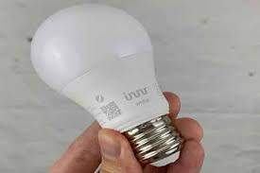
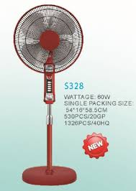
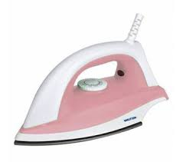
নিচের চিত্রগুলো দ্বারা কী বুঝানো হয়েছে?
বৈদ্যুতিক বাল্ব
বৈদ্যুতিক পাখা
বৈদ্যুতিক ইস্ত্রি
চল বিদ্যুতের ব্যবহার
মোহাম্মদ সাখাওয়াত হোসেন,,01917636486

Slide 6
আজকের পাঠ
চল বিদ্যুতের ব্যবহার
মোহাম্মদ সাখাওয়াত হোসেন,,01917636486

Slide 7
শিখনফল
এই পাঠ শেষে শিক্ষার্থীরা-
০১। নিত্য ব্যবহার্য যন্ত্রপাতিতে চল বিদ্যুতের ব্যবহার ব্যাখ্যা করতে পারবে।
মোহাম্মদ সাখাওয়াত হোসেন,,01917636486

Slide 8
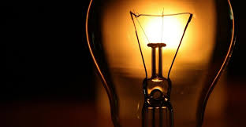
নিচের ছবিগুলো ভাল করে লক্ষ কর
বৈদ্যুতিক বাল্ব
চল বিদ্যুতে ব্যবহার
মোহাম্মদ সাখাওয়াত হোসেন,,01917636486

Slide 9
বৈদ্যুতিক বাল্ব
বৈদ্যুতিক বাল্বের মধ্যে দুইটি মোটা তার একটি বায়ুশূন্য বা নিষ্ক্রয় গ্যাস-পূর্ণবাল্বের বায়ু নিরুদ্ধ মুখের মধ্য দিয়ে ভিতরের প্রবেশ করানো থাকে। বাল্বের ভিতরে তারের দুই প্রান্তের সাথে সরু টাংস্টেনের তারের কুন্ডলী সংযুক্ত থাকে। এটিকে ফিলামেন্ট বলে। এই বাল্বেকে বিদ্যুতের উৎসের সাথে সংযোগ করলে ফিলামেন্ট প্রচুর তাপ উৎপাদন করে এবং বাল্বের এই ফিলামেন্ট প্রজ্জলিত হয়ে আলো বিকিরণ করতে থাকে।
মোহাম্মদ সাখাওয়াত হোসেন,,01917636486

Slide 10
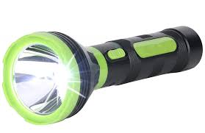
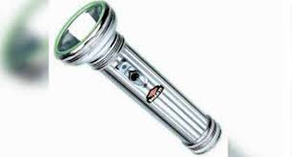
নিচের ছবিগুলো ভাল করে লক্ষ কর
টর্চ লাইট
চল বিদ্যুতের ব্যবহার
মোহাম্মদ সাখাওয়াত হোসেন,,01917636486

Slide 11
একক কাজ
বৈদ্যুতিক বাল্বের গঠন বর্ণনা কর?
মোহাম্মদ সাখাওয়াত হোসেন,,01917636486

Slide 12
উত্তর
বৈদ্যুতিক বাল্বের মধ্যে দুইটি মোটা তার একটি বায়ুশূন্য বা নিষ্ক্রয় গ্যাস-পূর্ণবাল্বের বায়ু নিরুদ্ধ মুখের মধ্য দিয়ে ভিতরের প্রবেশ করানো থাকে। বাল্বের ভিতরে তারের দুই প্রান্তের সাথে সরু টাংস্টেনের তারের কুন্ডলী সংযুক্ত থাকে। এটিকে ফিলামেন্ট বলে। এই বাল্বেকে বিদ্যুতের উৎসের সাথে সংযোগ করলে ফিলামেন্ট প্রচুর তাপ উৎপাদন করে এবং বাল্বের এই ফিলামেন্ট প্রজ্জলিত হয়ে আলো বিকিরণ করতে থাকে।
মোহাম্মদ সাখাওয়াত হোসেন,,01917636486

Slide 13
টর্চ লাইট
টর্চ লাইটে মূলত ব্যাটারির সাথে ছোট একটি বাল্ব থাকে। সুইচ টিপলে বাল্ব জ্বলে। এই বাল্বের আলো ছড়িয়ে দেবার জন্য সামনে একটি কাঁচ ব্যবহার করা হয়।
মোহাম্মদ সাখাওয়াত হোসেন,,01917636486

Slide 14
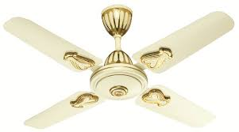
নিচের ছবিগুলো ভাল করে লক্ষ কর
বৈদ্যুতিক পাখা
চল বিদ্যুতের ব্যবহার
মোহাম্মদ সাখাওয়াত হোসেন,,01917636486

Slide 15
বৈদ্যুতিক পাখা
বৈদ্যুতিক পাখাতে বিদ্যুৎপ্রবাহকে ব্যবহার করা হয় মূলত যান্ত্রিক কাজ করার জন্য।এতে বিদ্যুৎ শক্তিকে রুপান্তর করে পাখাকে ঘুরানো হয়। পাখার গতি নিয়ন্ত্রণ করার জন্য একটি রেগুলেটর ব্যবহার করা হয়।
মোহাম্মদ সাখাওয়াত হোসেন,,01917636486

Slide 16
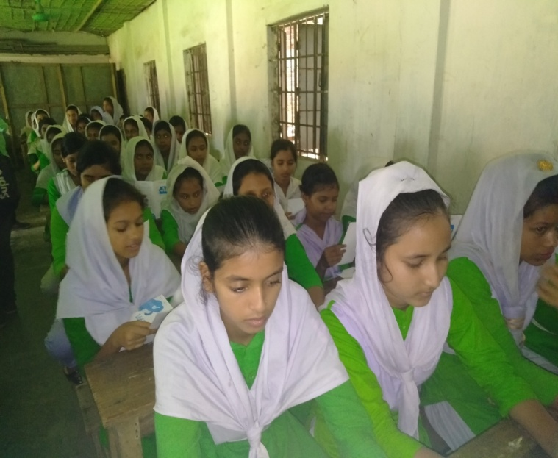
দলীয় কাজ
চল বিদ্যুতের ব্যবহার উল্লেখ কর?
মোহাম্মদ সাখাওয়াত হোসেন,,01917636486

Slide 17
উত্তর
১। বৈদ্যুতিক বাল্ব
২। টর্চ লাইট
৩।বৈদ্যুতিক পাখা
৪।ফটোকপি মেশিন
ইত্যাদি।
মোহাম্মদ সাখাওয়াত হোসেন,,01917636486

Slide 18
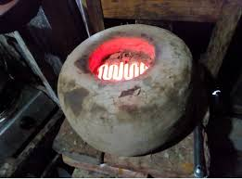
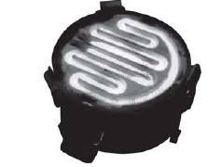
নিচের ছবিগুলো ভাল করে লক্ষ কর
বৈদ্যুতিক হিটার
চল বিদ্যুতের ব্যবহার
মোহাম্মদ সাখাওয়াত হোসেন,,01917636486

Slide 19
বৈদ্যুতিক হিটার
বৈদ্যুতিক হিটারের মধ্যে অপরিবাহী পদার্থের একটি গোল চাকতি থাকে। চাকতিতে নাইক্রোম তারের কুন্ডলী সাজিয়ে রাখা হয়।বিদ্যুৎ প্রবাহ চালনা করলে তারটি গরম হয় এবং উত্তপ্ত হয়ে তাপ বিকিরণ করে। আমাদের বাসা বাড়িতে বৈদ্যুতিক হিটার চালিয়ে রান্না করা হয়।
মোহাম্মদ সাখাওয়াত হোসেন,,01917636486

Slide 20
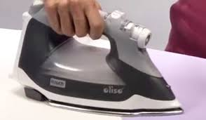
নিচের ছবিগুলো ভাল করে লক্ষ কর
বৈদ্যুতিক ইস্ত্রি
চল বিদ্যুতের ব্যবহার
মোহাম্মদ সাখাওয়াত হোসেন,,01917636486

Slide 21
বৈদ্যুতিক ইস্ত্রি
বৈদ্যুতিক হিটারের মতই ইস্ত্রির গঠন প্রণালি। এ ক্ষেত্রে নাইক্রোম তারটি ইস্ত্রির নিচের মসৃণ লৌহ নির্মিত তলটিকে উত্তপ্ত করে। এ ক্ষেত্রে তাপ উৎপাদন বিদ্যুত প্রবাহের উপর নির্ভরশীল। প্রবাহ বেশি হলে ইস্ত্রি বেশি উত্তপ্ত হয়।
মোহাম্মদ সাখাওয়াত হোসেন,,01917636486

Slide 22
মূল্যায়ন
১
১।নিষ্ক্রয় গ্যাস ব্যবহার করা হয় কোন বৈদ্যুতিক যন্ত্রে?
(ক) হিটার (খ) পাখা (গ) ইস্ত্রি (ঘ) বাল্ব
২। বৈদ্যুতিক হিটারে কোন তার থাকে?
(ক) কপার (খ) নাইক্রোম (গ) নিকোল (ঘ) লৌহ
মোহাম্মদ সাখাওয়াত হোসেন,,01917636486

Slide 23
বাড়ির কাজ
নাইক্রোম তারের কুন্ডলী থাকে কীসে?
মোহাম্মদ সাখাওয়াত হোসেন,,01917636486

Slide 24
সবাইকে
ধন্যবাদ
মোহাম্মদ সাখাওয়াত হোসেন,,01917636486

